Slide 1
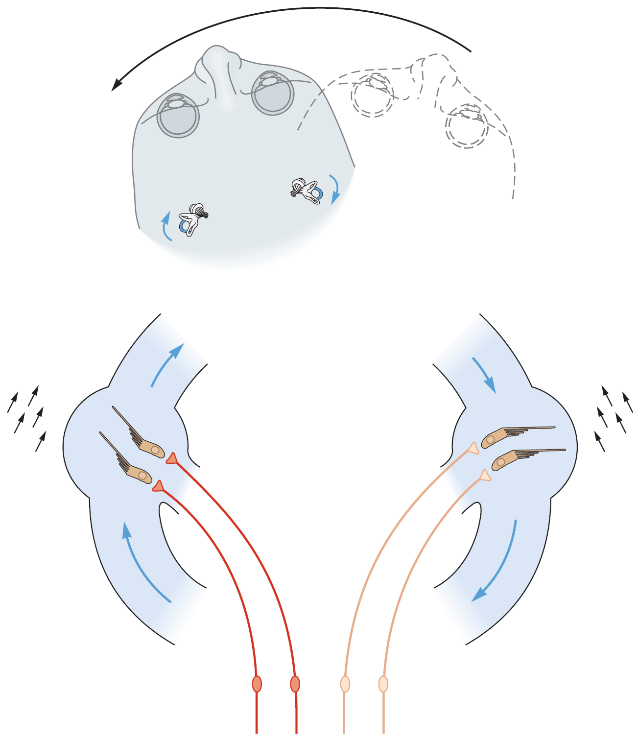
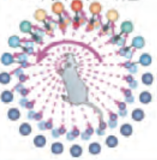
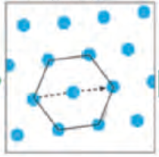
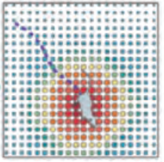
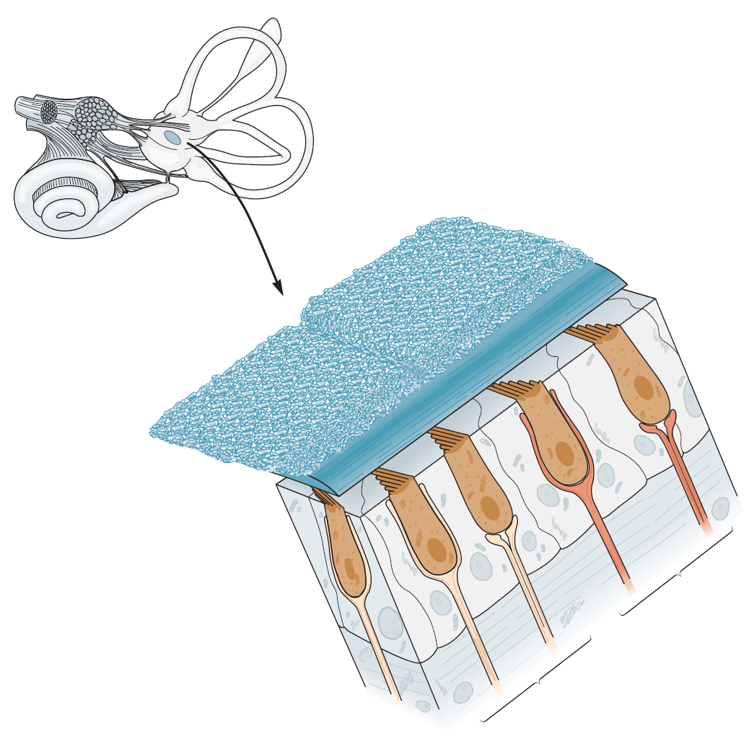
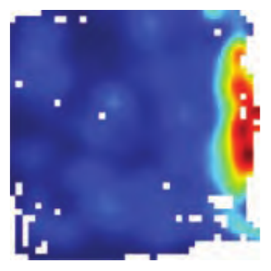
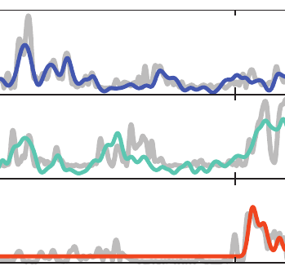
rotation
方位
头部朝向细胞
空间地图
网格细胞
角加
速度
环境信息相机
|
视网膜
速度/加速度积分得到历史路径
信息整合
误差修正
支持制导
的坐标系
semicircular canal
认知地图
海马体位置细胞
Increasing
in firing
Decreasing in firing
边界细胞
速度细胞
translation
linear acceleration
Otoconia
Notes:
导航
https://cebsit.cas.cn/kpwz/201907/t20190703_5332556.html
从前庭核到海马的潜在通路： https://www.researchgate.net/figure/Some-potential-pathways-from-the-vestibular-nucleus-to-the-hippocampus-Abbreviations_fig7_7806450
前庭-海马相互作用： https://pubmed.ncbi.nlm.nih.gov/9347344/

Slide 2
环境信息-相机
（视网膜/耳蜗…）
自运动信息-IMU
（半规管/耳石）
视觉-光流/听觉
角加速度
线加速度
空间地图
网格细胞
边界细胞
方位
头部朝向细胞
速度细胞
内嗅皮层
速度/加速度积分得到历史路径
信息整合
误差修正
支持制导
的坐标系
基于外部环境的定位信息
(绝对坐标系)
动作
指令
动作
动作细胞
（伏隔核）
内侧前额叶皮层
认知地图
海马体位置细胞
奖励值
多巴胺神经元（腹侧被盖区）
目标1
…
目标n
Notes:
导航
https://cebsit.cas.cn/kpwz/201907/t20190703_5332556.html

Slide 3
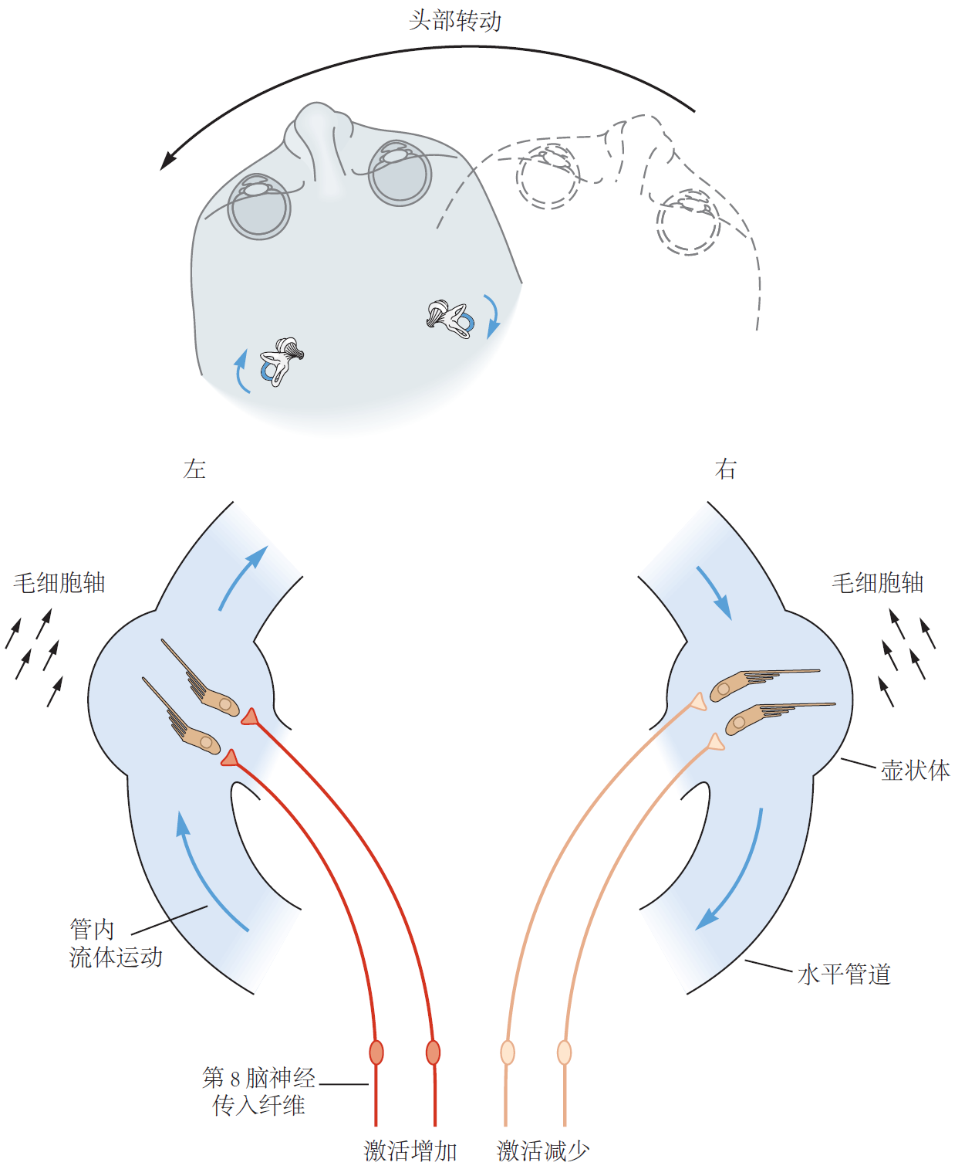
方位
头部朝向细胞
空间地图
网格细胞
角加
速度
环境信息相机
|
视网膜
速度/加速度积分得到历史路径
信息整合
误差修正
支持制导
的坐标系
认知地图
海马体位置细胞
边界细胞
速度细胞
线加
速度
Notes:
导航
https://cebsit.cas.cn/kpwz/201907/t20190703_5332556.html

Slide 4
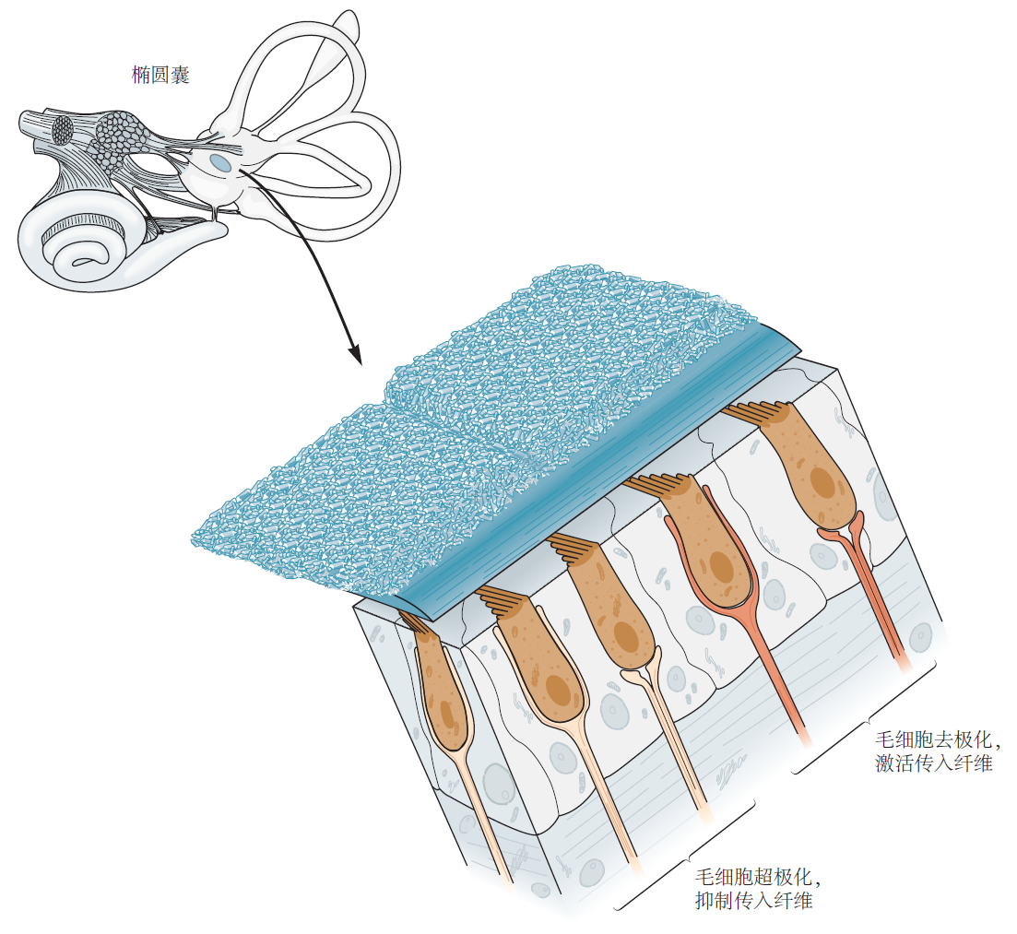
环境信息-相机
（视网膜/耳蜗…）
自运动信息-IMU
（半规管/耳石）
视觉-光流/听觉
角加速度
线加速度
空间地图
网格细胞
边界细胞
方位
头部朝向细胞
速度细胞
内嗅皮层
速度/加速度积分得到历史路径
信息整合
误差修正
支持制导
的坐标系
基于外部环境的定位信息
(绝对坐标系)
动作
认知地图
海马体位置细胞
目标1
…
目标n
Notes:
导航
https://cebsit.cas.cn/kpwz/201907/t20190703_5332556.html

Slide 5
Notes:
导航
https://cebsit.cas.cn/kpwz/201907/t20190703_5332556.html

Slide 6
前额叶皮层
背侧前额叶皮层
最近事件
目标
社会
眶额皮层
目的
内侧前额叶皮层
动作
尾侧前额叶皮层
前运动皮层
初级运动皮层
初级感觉皮层
后顶叶皮层
自我
目标
辅助运动皮层
MT/
MST
腹侧前额叶皮层
视听内容
筛选
动作
下颞皮层
V4
V2
初级视觉皮层
背侧纹状体
动作
苍白球
丘脑腹外侧核嘴侧
丘脑腹外侧核尾侧
脑桥/小脑
动作者
中脑腹侧被盖区/黑质致密部
评论家
腹侧纹状体
红核
网状核
上丘/前庭核
纹状体
多巴胺
(时间差分误差)
外侧通路:远端
腹内侧通路:姿势
基底神经节（强化学习）
脊髓
环境
Notes:
网络连接
背外侧纹状体 和 运动皮层 控制自动驾驶行为

